Slide 1


DDGK: Learning Graph Representations
for Deep Divergence Graph Kernels
汇报学生：吴磊
指导老师：李冠宇
2021年10月25日
Notes:
今天汇报的论文题目为
DDGK: Learning Graph Representations for Deep Divergence Graph Kernels
通过深度散度图核学习图表示
本论文在2019年发表于国际万维网会议，三位作者来自谷歌AI

Slide 2
main contents
01
INTRODUCTION
02
METHOD
04
EVALUATION
04
CONCLUSION
Notes:
汇报分为介绍、实现方法、评估和总结四部分

Slide 3
01. introduction
Notes:
第一部分是关于图表示的现实问题和解决方法的介绍

Slide 4
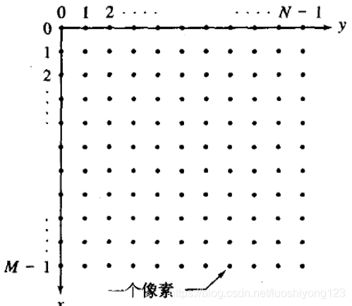
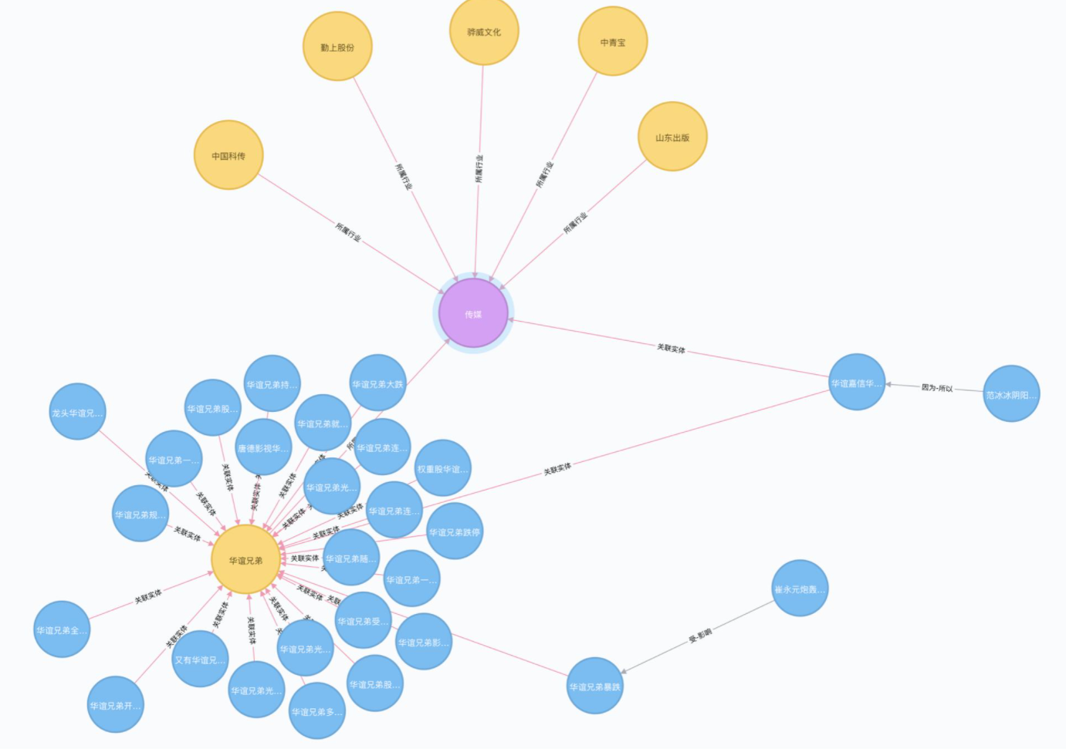
research background
现实问题：因为图数据的结构不受任何约束，
图的表示不同于图像、语言等领域的表示
supervised graph classification
graph
representation learning
图像
图
解决方法：GNN
Notes:
现实问题是图的结构不受任何条件约束，例如不像计算机视觉领域的图像具有空间结构，可以通过直觉对结构进行建模；
现有的图表示方法主要是基于信息传递的GNN，包括端到端有监督的图分类和图表示学习

Slide 5
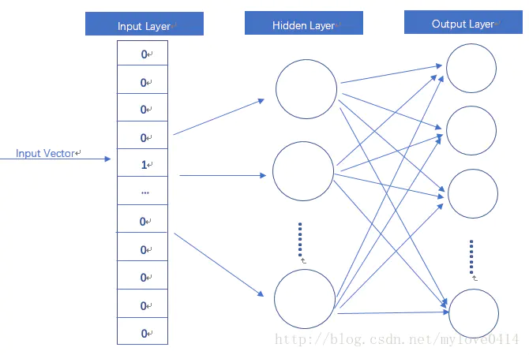

方法思路：
research background
标签向量
supervised graph classification
graph
representation learning
不足之处：严重偏向于最大的概率
Notes:
端到端有监督的图分类方法的大体思路是个多分类任务，输入图向量，通过神经网络计算后的表示向量与标签向量进行损失计算后，进行反向传播，调节中间层权重矩阵，训练完成后取中间层权重矩阵作为多分类器
不足之处是严重偏向于概率最大的图，而忽略了概率较小的图
but is heavily biased towards maximizing perfor- mance on the classification task of interest.

Slide 6
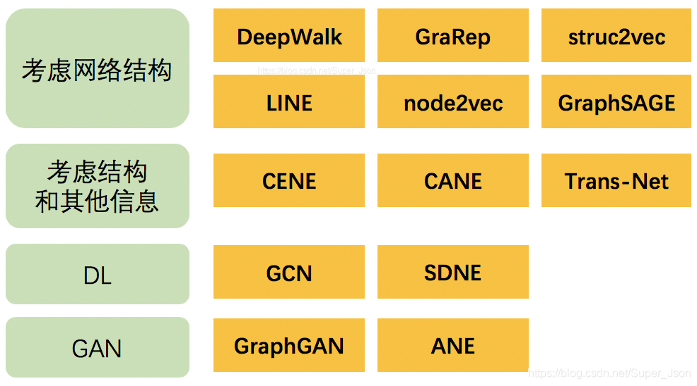
方法思路：找到一种特征映射函数，该函数将网络中的
每个节点转换为低维度的潜在表示
research background
supervised graph classification
graph
representation learning
不足之处：1、依赖于特征工程
2、依赖于图同构的启发式算法(WL算法)
3、两个图中相同节点具有相同的id
Notes:
图表示学习的方法是找到一种特征映射函数，该函数将网络中的每个节点转换为低维度的潜在表示
不足之处：1、依赖于特征工程，通过限制特征，可能忽略了图中隐藏的特征，比如说采用了节点边的属性而忽略了节点本身的属性
2、依赖于图同构的启发式算法(WL算法)，大多数图表示学习方法都采用了信息传递的方法
3、两个图中相同节点具有相同的id，节点的对齐都是事先给定的

Slide 7
02. method
Notes:
第二部分是论文方法的介绍

Slide 8
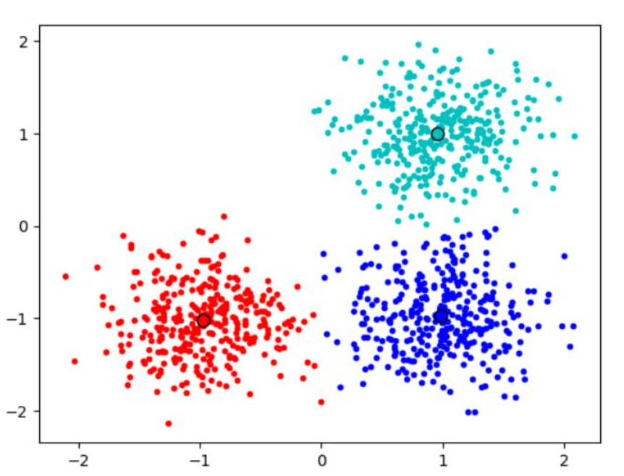
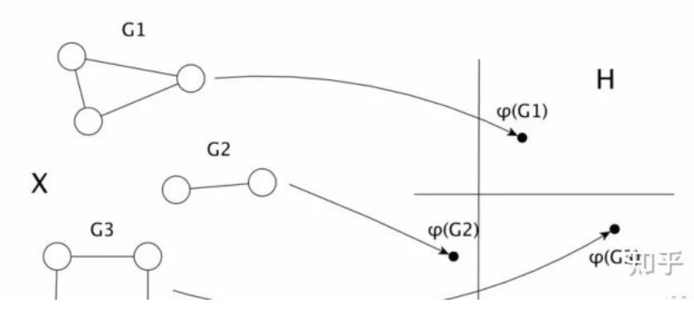
框架概述
源图编码器
结构差异
属性差异
目标图散度计算
聚类：坐标系给定
本方法：坐标系自建
Notes:
本方法类似于无监督的聚类任务，
但与聚类任务不同，聚类任务是在给定坐标系的情况下，选择聚类中心后进行聚类，
而本方法是自己建立坐标系，把每个图映射到该坐标系中，通过计算欧式距离来计算图之间的相似度

Slide 9
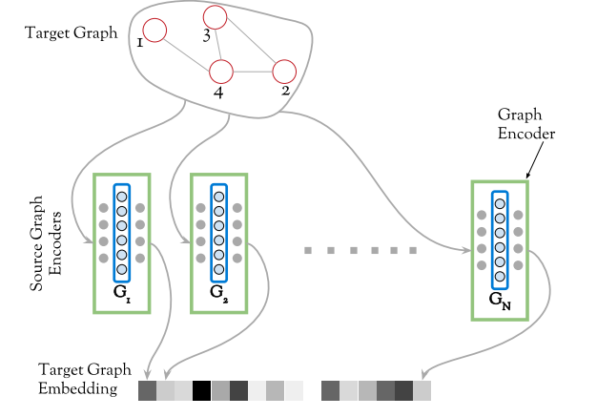
框架概述
源图编码器
结构差异
属性差异
目标图散度计算
问题：
坐标系的建立
图坐标的计算
解决思路：
存在问题：
1、将从图集中选取几个图作为源图，剩余图作为目标图
2、将几个源图看作是坐标系
3、将目标图与源图的差异(Divergence)作为相应的坐标轴值
源图完全不同
源图部分相同
源图完全相同
Notes:
所以出现了二个问题：
1、坐标系的建立
2、图坐标的计算
解决思路是
1、将从图集中选取几个图作为源图，剩余图作为目标图，
2、将几个源图看作是坐标系
3、将目标图与源图的差异作为目标图坐标
存在问题：
因为源图是随机选取的，
若源图完全不同则对应的两个坐标轴正交
若源图部分相似则对应的两个坐标轴存在夹角
若源图完全相同则对应的两个坐标轴平行

Slide 10
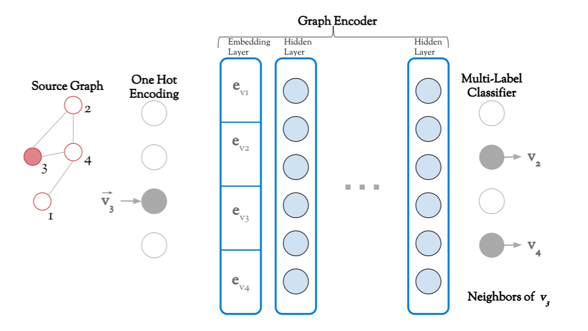
框架概述
源图编码器
结构差异
属性差异
目标图散度计算
source graph encoder： 捕获源图的结构特征
源图
源图节点的独热编码
Node-To-Edges encoder
N次迭代
计算输出向量与源图邻接节点向量的损失
反向传播
坐标系中的一条坐标轴
Notes:
首先是坐标系如何建立？，方法是训练源图编码器，在本方法中每个源图编码器可以看作是坐标系中的一条坐标轴
编码器可以看作一个多分类器，输入为源图节点，输出为源图节点的邻接节点
具体过程为：首先将源图的每个节点转化为独热编码，然后通过编码器，将输出概率向量与该节点真实的邻接节点向量比较损失，最后反向传播
迭代完成后该编码器捕获了源图的结构特征
源图编码器的数量对应的是坐标系中坐标轴的数量，即坐标空间的维数

Slide 11
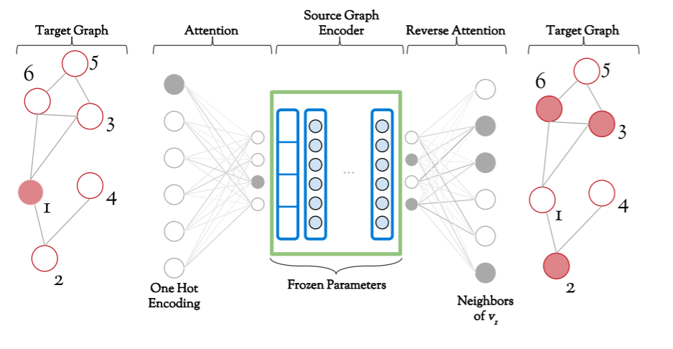
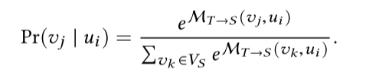

框架概述
源图编码器
结构差异
属性差异
目标图散度计算
target graph encoder：
利用源图的结构预测每个目标图节点的邻居节点
目标图
目标图节点的独热编码
Attention层
N次迭代
参数不变的source graph encoder
Reverse Attention层
计算输出向量与目标图邻接节点向量的损失
目标图节点和源图节点的相似度
源图邻接节点和目标图邻接节点的相似度
反向传播
线性变换层
+
线性变换层
+
Loss=目标图与该源图结构差异
Notes:
然后是坐标的计算？也就是散度的计算，在本方法中Divergence散度包括两部分，分别为结构差异和属性差异
Ddgk提出了一种目标图编码器计算散度
目标图编码器任务：是利用源图的结构预测每个目标图节点的邻居节点，
目标图编码由三部分构成：分别为注意力层、源图编码器、反向注意力层，在该目标编码器训练过程中中的源图编码器的参数是不变的，变化的是两个注意力网络的参数
注意力层由一个线性变换层加softmax函数构成，解决了源图节点和目标图节点的数量不同和对齐问题,这样的话，四个节点的源图可以跟五个节点目标图进行比较
源图编码器中的参数在目标编码器训练过程中保持不变，也就是说源图的结构是该目标图编码器的标准
反向注意力层由一个线性变换层加sigmoid函数，解决了源图节点的邻接节点和目标图节点的邻接节点的对齐，
具体过程为：首先将目标图的每个节点转化为独热编码，然后通过目标编码器，将输出概率向量与该节点真实的邻接节点向量比较损失，最后反向传播
迭代完成后，最后一次迭代的损失即为目标图和该源图的结构差异

Slide 12
框架概述
源图编码器
结构差异
属性差异
目标图散度计算
实现步骤
1.节点属性差异
2. 边属性差异
Notes:
以上计算了目标图和源图在结构上的差异，但没有关注目标图和源图在节点属性和边属性上的差异

Slide 13

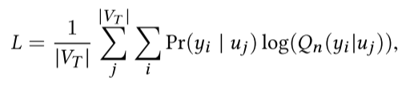
框架概述
源图编码器
结构差异
属性差异
目标图散度计算
节点属性差异
节点属性label
节点属性label
二氧化碳分子图
二氧化硫分子图
Qn函数：预测的节点属性的概率分布
Pr(y|u)函数：真实的节点属性的概率分布
L目标函数：交叉熵损失函数
Loss=节点属性差异
Notes:
首先是节点属性的差异，例如图中二氧化碳分子图和二氧化硫分子图的结构相同，各个边的属性也相同，但是节点的属性不同，所以不能说这两个图相似
已知源图和目标图每个节点的属性，所以可以将attention层和reverse attention层看成两个多分类器
首先qn函数采用全概率公式，将两个图 节点相似的概率 乘以 对应节点属性概率分布 再累加，获得预测节点属性的概率分布
通过交叉熵损失函数计算预测节点属性分布和真实节点属性分布的损失获得节点属性divergence

Slide 14
框架概述
源图编码器
交叉图注意力机制
属性差异
目标图散度计算
边属性差异
边属性label
边属性label
Qe函数：预测的边属性的概率分布
u
Mt-s（red | u）=0.4
Pr(y|u)函数：真实的边属性的概率分布
L目标函数：交叉熵损失函数
Loss=边属性差异
Notes:
对于边的属性，例如图中分子的结构特征相同，各个节点的属性也相同，但是边的属性化学键不同，所以对应两种不同的分子
边属性差异的计算与节点属性差异的计算基本类似，也是通过两个多分类器计算属性差异
不同的是，节点边属性概率分布函数的计算，例如，如果节点u有5条边，其中两条边为红色，另三条边为黄色，Qe（red | u）=0.4

Slide 15
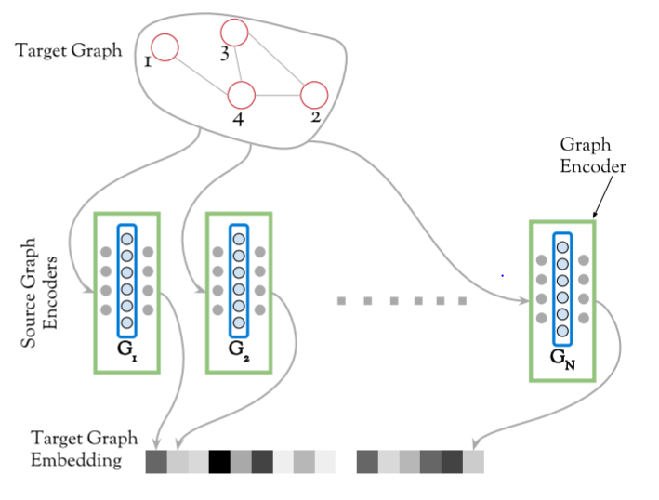

框架概述
源图编码器
交叉图注意力机制
属性限制
目标图散度计算
坐标系空间中的坐标：
节点属性差异
结构差异
边属性差异
本节点属性差异
邻接节点属性差异
本边属性差异
邻接边属性差异
Notes:
最后是目标图散度的计算也就是目标图在坐标系空间中坐标的计算
每个目标图和每个源图存在着五个差异，分别为本节点属性差、邻接节点属性差异、本边属性差异、邻接边属性差异和结构差异
五个差异通过五个损失函数计算获得，累加后即为与源图的差异
计算目标图和所有源图的差异，即可获得最后的散度

Slide 16
03. evaluation
Notes:
第三部分为评估

Slide 17
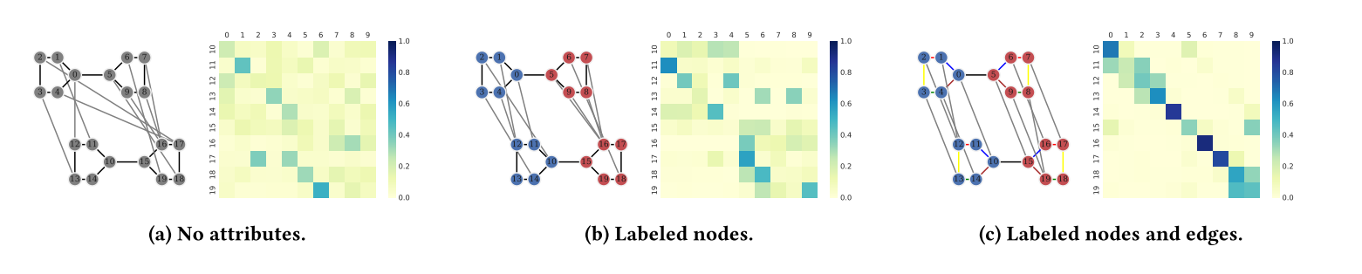
对齐测试
聚类测试
对比测试
维度抽样
Notes:
首先是对齐测试
选取相同的杠铃图作为源图和目标图，左侧为源图和目标图的对齐，右侧为两图的注意力分布
图a没有任何属性限制，可以发现目标图图左边环中的节点会与源图右边环节点错误对应
图b加了节点属性限制，目标图左环和右环的节点不会对应错误，但是在环内的节点还是会对应错误
图c加了节点和边属性限制，目标图和源图的节点可以一一对齐了
这个实验显示了保留属性损失对学习图之间对齐的影响

Slide 18
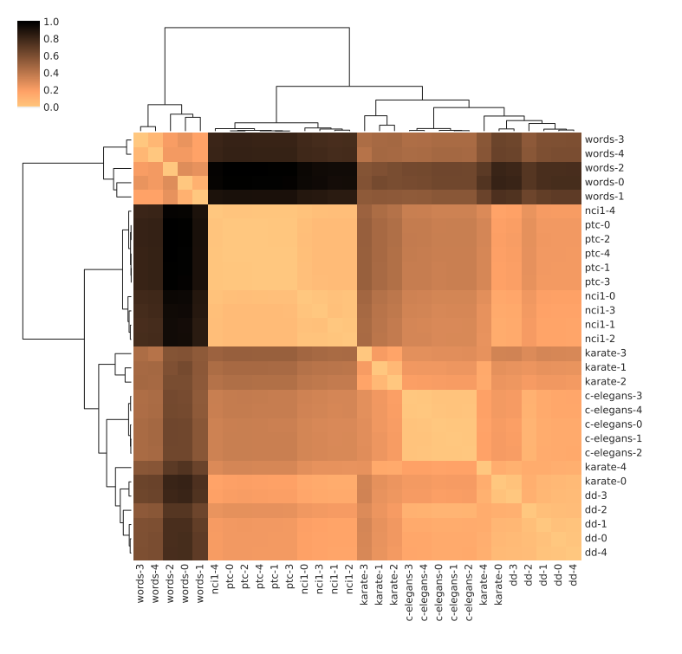
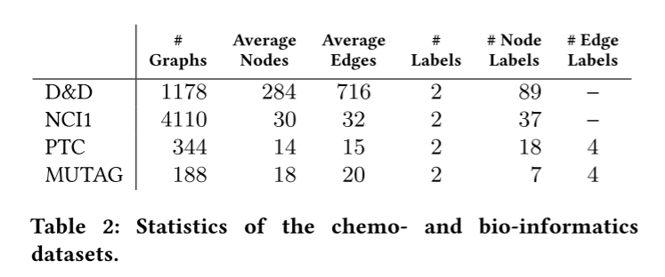
对齐测试
聚类测试
对比测试
维度抽样
图数据集的统计信息
每对图的欧氏距离
Notes:
然后是聚类测试
选取六种图数据集，其中三种为变异图，三种为真实图，从每种选取五个图，共计30个图，在坐标系空间中进行聚类测试
左图显示了图数据集的统计信息
右图显示了每对图的欧氏距离
对于words和c-elegans图数据集中的图实现了完美的聚簇，同类型聚合在一块，并且与其他类型相距较远

Slide 19
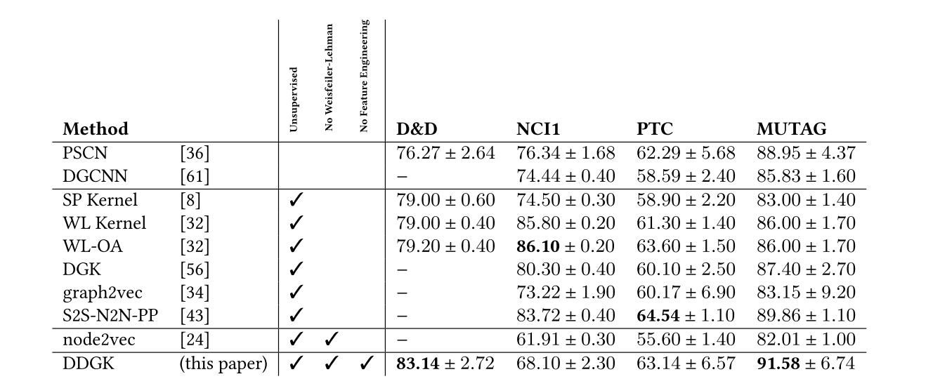
对齐测试
聚类测试
对比测试
维度抽样
Notes:
对比实验中选取了九种基线模型和四种数据集
在d&d和mutag数据集中ddgk变现远优于其他模型
在ptc数据集差于其中两种模型
在nci1数据集中ddgk和没有使用wl算法的node2vec表现最差，而使用了wl算法的表现最好

Slide 20
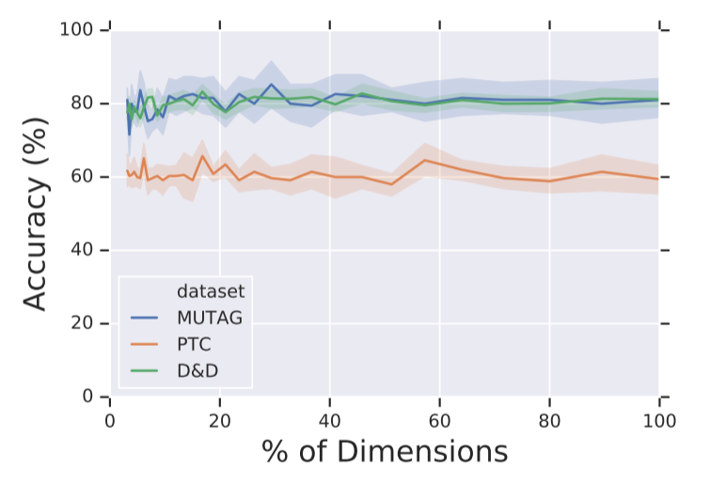
对齐测试
聚类测试
对比测试
维度抽样
选取多少个源图对图分类效果最好？
Notes:
那么选取多少个源图对图分类效果最好？就是建立多少个坐标轴分类效果最好
将所有图作为源图的话，嵌入空间维度很高，同时计算量也很大
所以选取不同数量的源图对四个数据集子集的准确率测试，
由图可知在使用不到20%的图作为源图的情况下获得稳定且具有竞争力的结果。

Slide 21
04. conclusion

Slide 22
本方法通过目标图图和不同源图的差异来表示图，在图族上提供了一个强大的嵌入空间。
未来期望：
1、提高源图的选择的方法
2、改进编码器和注意力模型的体系结构
3、提高模型的可解释性
总结

Slide 23
谢谢！
敬请老师批评指正！
Notes:
特别感谢！！！

